Slide 1
Oracle（sqlj）切换到 Mysql（mybatis）说明

Slide 2
一个基本的Demo
多企业信息访问/src/sqlj/restapi/CompanyBean.sqlj
saveEntity | 插入一条企业信息记录
listCompany | 查询所有的企业信息记录
getDbNameByComId | 根据指定的CompanyId查询对应的DBName

Slide 3
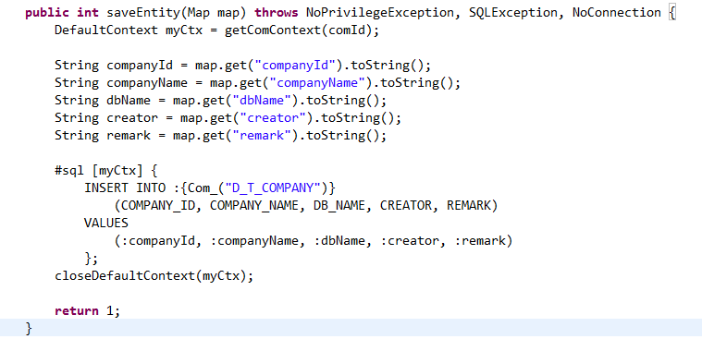

Slide 4
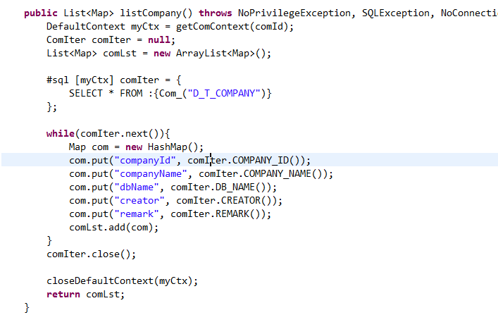

Slide 5
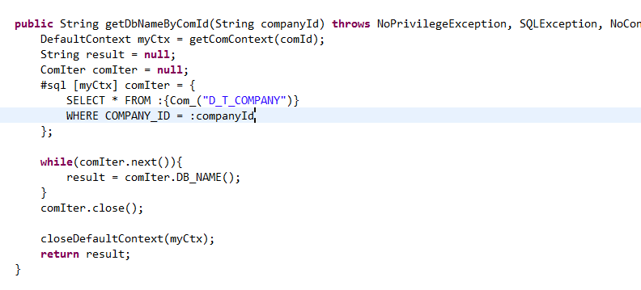

Slide 6

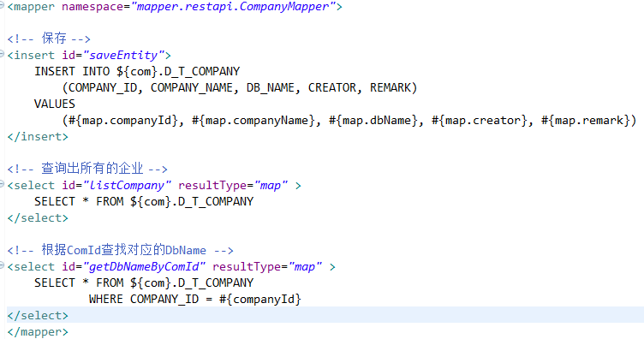

Slide 7
以前调用流程
新调用流程
Service
Action
Service
Action
DAO
sqlj
mybatis
sqlj
mybatis
DB
DB

Slide 8
加上DAO层的作用
mybatis代码可以慢慢地增量方式进行更改。
不需要同时维护两套源代码。
系统同时支持两种数据库访问方式。
可以实现一键快速切换要访问的数据库。
不影响客户现在正常使用系统功能。
DAO层示例代码：
public int saveEntity(Map map){
if(beUseMySql){
return companyMapper.saveEntity(getCom(), map);
}else{
return companyBean.saveEntity(map);
}
}

Slide 9
代码目录结构说明
src
┣...
┣...
┣...
┣sqlj(***Bean.sqlj)
┣logic(***Bean.java)
┣dao(***Dao.java)
┣mapper(***Mapper.java,***Mapper.xml)
┗test(***Test.java)

Slide 10
一个复杂查询的Demo
使用SQL语句较复杂的，主要是前台营业报表查询，以
/src/sqlj/businessquery/BillBean.sqlj为例，
基本涵盖了SQL查询用到的一些大部分特性：
日期格式条件
分页查询
动态SQL查询条件组合
参数占位符#和$
简单类型返回值ResulType
复杂类型返回值ResultMap
多表连接查询

Slide 11
oracle与Mysql中日期条件查询
oracle中写法：
select * from d_t_food_bill
where DBUSINESS >= to_date('20160305', 'yyyyMMdd')
要用oracle内置函数to_date()来进行转换，每次写sql语句进行调试的时候非常麻烦。
mysql中写法：
select * from d_t_food_bill where DBUSINESS >= '20160305'
明显条件较为宽松，以任何标点符号作为日期部分和时间部分中的定界符都可以解析，调试SQL语句非常快捷方便。比如，以下写法都是有效的：
where DBUSINESS >= '2016-03-05'
where DBUSINESS >= '2016_03_05'
where DBUSINESS >= '2016:03:05'

Slide 12
MyBatis处理小于号与大于号
MyBatis的SQL语句写在xml文件中，所以以下符号需要进行转义，才不会引起xml解析错误：
小于 | 小于等于 | 大于 | 大于等于 | 单引号 | 双引号 | 和
< | <= | > | >= | ' | “ | &
&lt; | &lt;= | &gt; | &gt;= | &apos; | &quot; | &amp;

Slide 13
oracle分页 vs mysql分页
oracle中写法：
select * from (
select rownum rn, a.* from d_t_food_bill a
rownum <= :endRow
) where rn > :startRow
其中startRow表示起始页， endRow表示结束页
mysql中写法：
select * from d_t_food_bill limit #{startRow}, #{pageNum}
其中startRow表示起始页， pageNum表示每页的数量

Slide 14
sqlj或jdbc动态SQL查询条件
先用java代码拼接字符串：
String conditionStr = " 1=1";
if(!createMan.equals("%")){
conditionStr += " and cCreateMan like '" + createMan + "'";
}
if(!settleMan.equals("%")){
conditionStr += " and cSettleMan like '" + settleMan + "'";
}
if(!disManCur_N.equals("%")){
conditionStr += " and cDisManCur_n like '" + disManCur_N + "'";
}
然后在SQL查询语句中使用：
select count(*) from :{Com_("d_t_food_bill")}
where 1=1 and :{conditionStr}

Slide 15
mybatis动态SQL
需要注意的地方：
这里的if标签中判断条件语句语法为OGNL表达式，也就是struts2中那个，
所以"createMan != %"是错误的，
最好改成"disManCur_N != null"这样的格式。
除了支持if标签外，mybatis还支持以下标签实现动态SQL：
•choose（when，otherwise）
•trim
•where
•set
•foreach
具体的每个标签详细用法参见mybatis官方文档说明。
<select id="billCountByMan" resultType="int">
select count(*) from ${com}.d_t_food_bill
where 1=1
<if test="createMan != %">
and cCreateMan like #{createMan}
</if>
<if test="settleMan != null">
and cSettleMan = #{settleMan}
</if>
<if test="disManCur_N != null">
and cDisManCur_n = #{disManCur_N}
</if>
</select>
错误的写法
正确的写法
正确的写法

Slide 16
mybatis中的参数占位符#{}和${}的区别
举例子说明（假定传入的参数为“Smith”）：
Select * from emp where name = #{employeeName}
使用的时候就会转换为Select * from emp where name = 'Smith';
Select * from emp where name = ${employeeName}
使用的时候就会转换为Select * from emp where name = Smith。
总结一下：
#{}适用情况：
#{}方式能够很大程度防止sql注入。
所以从安全角度考虑，一般参数能用#{}的就别用${}。
${}适用情况：
传入数据库对象，例如传入表名或者列名。
典型情况：使用order by 动态参数。

Slide 17
简单类型返回值ResulType
如果查询的结果为简单类型返回值，则可以直接用resultType来指定，例如：
<!-- 指定门店的指定台位的单据数量 -->
<select id="billCountByST" resultType="int">
select count(*) from ${com}.d_t_food_bill
where cBranch_C = #{shopC}
and cTable_N = #{tableN}
</select>
<!-- 查询出所有的企业 -->
<select id="listCompany" resultType="map">
SELECT * FROM ${com}.D_T_COMPANY
</select>

Slide 18
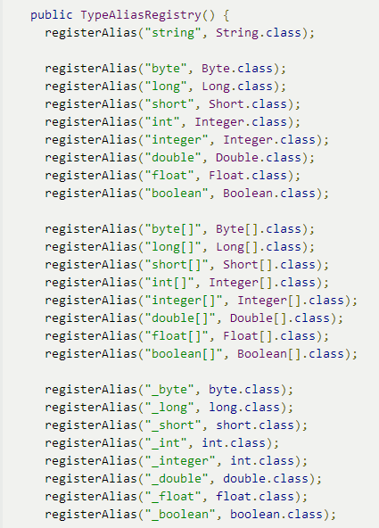
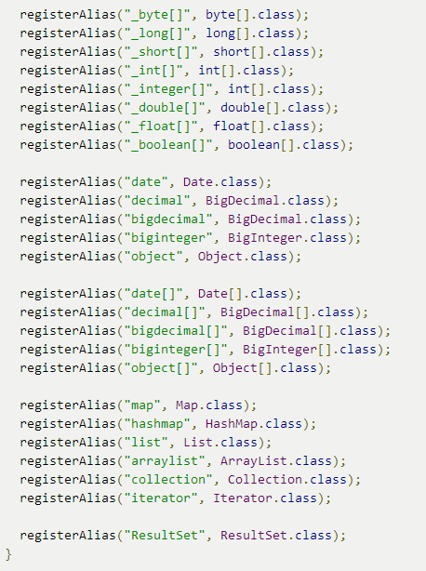

Slide 19
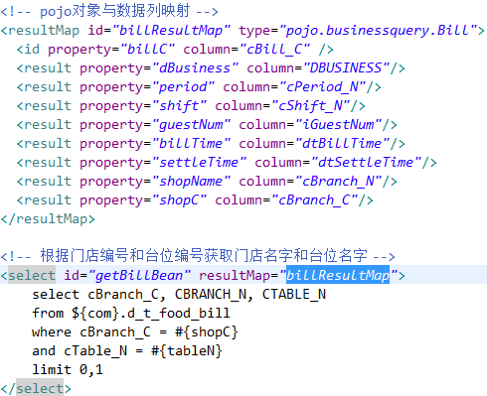
对象映射ResultMap
resultMap 元素是MyBatis中最重要最强大的元素。
它就是让你远离90%的需要从结果集中取出数据的JDBC代码的那东西。
而且在一些情形下可以允许你做一些JDBC不支持的事情。
事实上，编写相似于对复杂语句联合映射这些等同的代码，也许可以跨过上千行的代码。
结果集的列比resultMap多会报错么？
不会,只映射resultMap中有的列。
结果集的列比resultMap少会报错么？
不会,只映射结果集中有的列。

Slide 20
ResultMap应用再举例
Student表：id，name，age，sex；
Class表：id，name，teacher，studentNum
resultMap映射可以取两个表的各自一部分列：
studentId, studentName, classId, className
ResultMap映射还可以使用下面的指令对查询的结果进行更复杂的对象映射：
constructor
result
association
collection
discriminator
具体详细用法参见mybatis官方文档说明。

Slide 21
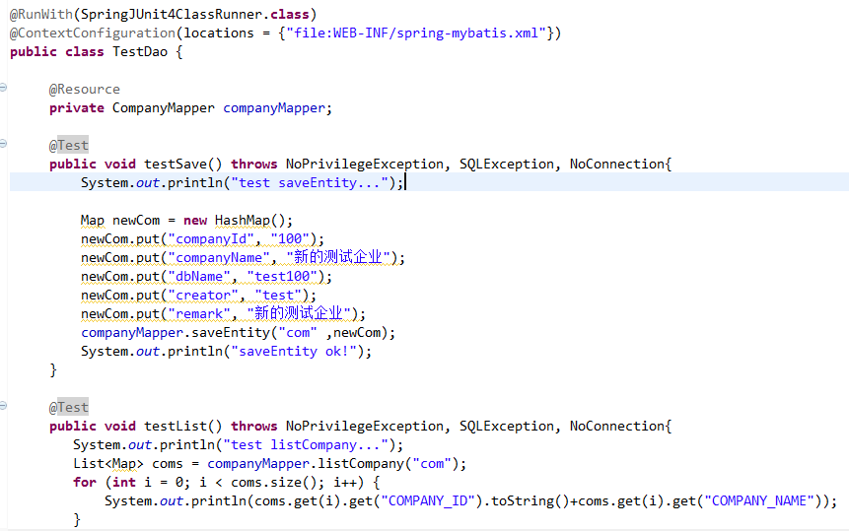
SpringUnit单元测试

Slide 22
spring对象注入的注解写法
第一种写法：
private CompanyBean companyBean;
public void setCompanyBean(CompanyBean companyBean) {
this.companyBean = companyBean;
}
第二中写法：
@Resource
private CompanyDao companyDao;

Slide 23
oracle:decode
mysql:case when then when then else
oracle:grouping sets((...),null)
mysql:with rollup(写在项数后面)对项数进行分组再求和
(mysql的group by项数可以和select中的项数不等)
oracle:with as
mysql:只能用子查询代替，建议把复杂的计算移到dao层中执行。
oracle: rownumber
mysql:select @rownum:=@rownum+1 rownumber from(select @rownum:=0...)
oracle:to_char(dtime,'HH24')
mysql:date_format(dtime,'%H')
oracle:nvl()
mysql:ifnull()

